Slide 1

Thứ Ba ngày 10 tháng 12 năm 2024
TIẾNG VIỆT
ĐỌC: ĐI TÌM MẶT TRỜI
VIẾT: ÔN CHỮ VIẾT HOA L
1. KHỞI ĐỘNG

Slide 2





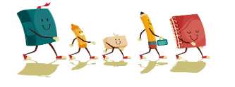
HĐ2. ĐỌC VĂN BẢN

Slide 3

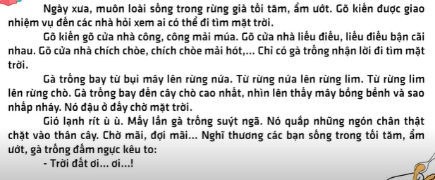

Slide 4
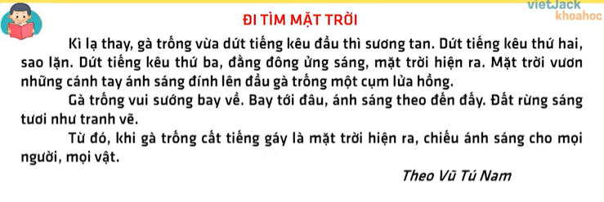

Slide 5

Đọc mẫu
Đọc trôi chảy toàn bài. nhấn giọng ở những từ ngữ giàu sức gợi tả, gợi cảm. Nghỉ hơi ở chỗ ngắt nhịp câu văn dài.
Kĩ thuật Lẩu bằng chuyền

Slide 6
1
2
  CHIA ĐOẠN
ĐỌC NỐI TIẾP ĐOẠN
3

Slide 7
4

Slide 8

Câu 1: Vì sao gõ kiến phải gõ cửa từng nhà để hỏi xem ai có thể đi tìm mặt trời?
Câu 2: Gõ kiến đã gặp những ai để nhờ đi tìm mặt trời? Kết quả ra sao?

Slide 9
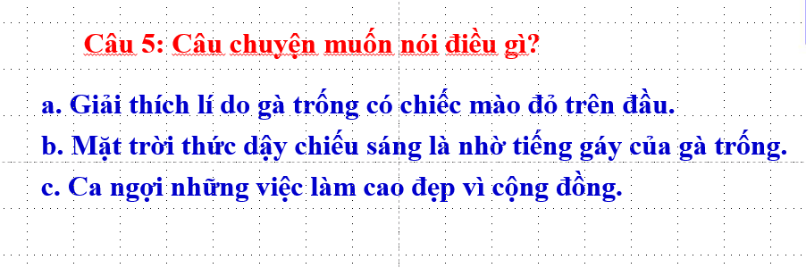

Câu 3: Kể lại hành trình đi tìm mặt trời gian nan của gà trống.
Câu 4: Theo em, vì sao gà trống được mặt trời tặng một cụm lửa hồng?

Slide 10


bừng tỉnh sau giấc ngủ đông.
HĐ4.
LUYỆN ĐỌC LẠI

Slide 11
HĐ5. ÔN VIẾT CHỮ HOA L

Slide 12
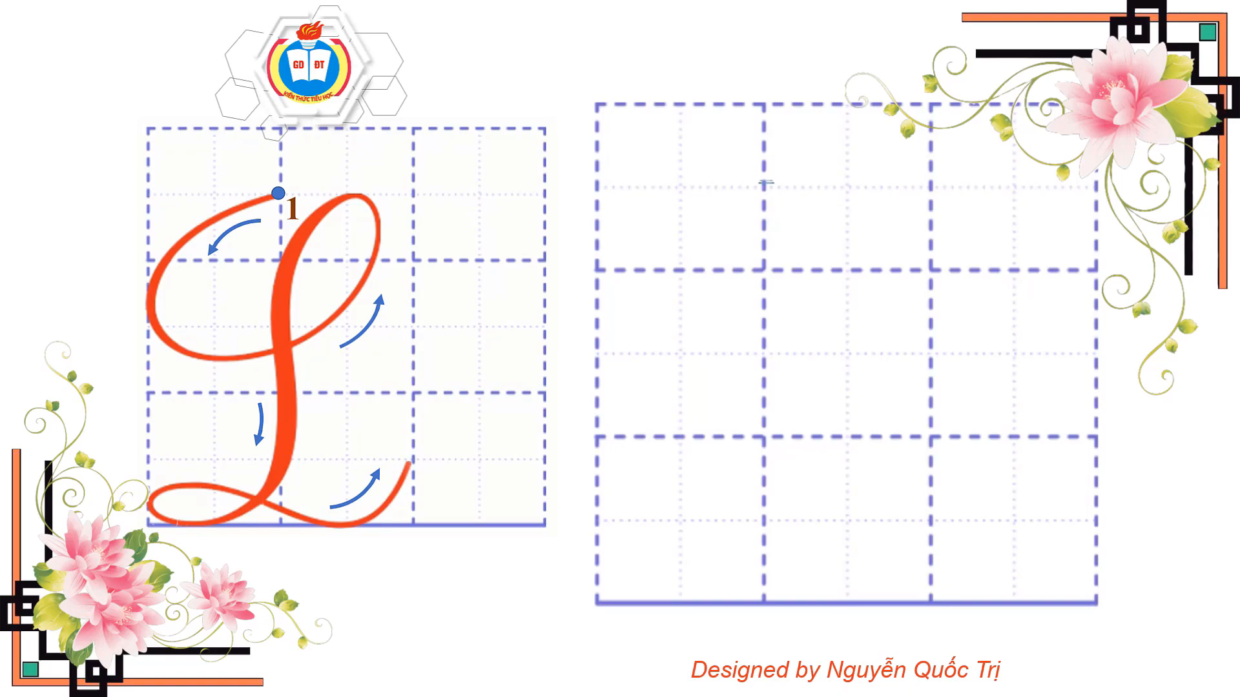
LUYỆN VIẾT BẢNG CON

Slide 13
HĐ6. VIẾT ỨNG DỤNG

Slide 14
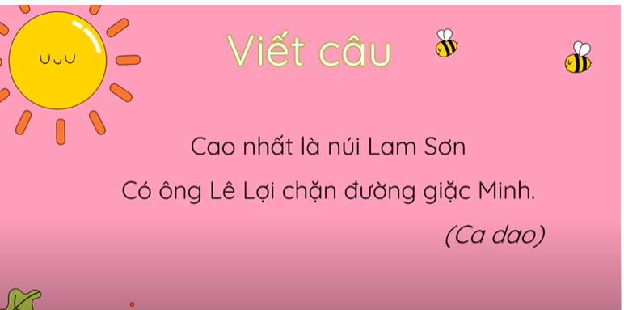

Slide 15
VẬN DỤNG
- Tập làm thơ hoặc vẽ về ông mặt trời.

